Slide 1
APSタートルグラフィックス Python(Brython）版 (プログラミング領域)

Slide 2
学習目標
観点 | 学習目標
知識・技能 | 複数種類の機能（関数）を、適切な順序で呼び出して、意図通りの結果を得る（※図形を描く）ことができる。 繰り返し制御構造や条件分岐制御構造を組み入れて、複雑な処理の流れを実現する（※複雑な図形を描く）ことができる。
思考力・判断力・表現力 | 初期の条件（※描画の開始地点）と終了条件（※描画の終了地点）を把握して、どのような手順を踏めば問題を解決できるか（※開始地点から終了地点まで描画する）を考えている。 意図した通りの図形を描画させるために、繰り返し制御構造や条件分岐構造で用いる値や条件を適切に判断している。 複数種類の機能（関数）や、繰り返し制御構造・条件分岐構造を組み合わせて、特徴のある図形を表現している。
態度 | 粘り強く試行錯誤を積み重ねて、意図した通りの動作を実現している。

Slide 3
単元の流れ
コマ | 内容 | 狙い
1 | タートルグラフィックスの仕組みを理解する | ペンを操作する命令（関数）を、順に呼び出すことで、順に描画することができることを確認する。 ペンを操作する命令（関数）には、複数の種類があり、それぞれ名前が異なること、小かっこ（引数）を使って指示に詳細情報を与えられることを簡単に確認する。 ペンを操作する命令（関数）の引数の値を変えて、実際に描画させてみる。
2 | 様々な方法でペンを操作し、目的の位置まで描画する | 順次実行の制御構造を用いて、目的の位置まで線を描く。 繰り返し制御構造を用いて、目的の位置まで線を描く。 繰り返し制御構造と条件分岐構造を組み合わせて、目的の位置まで線を描く。
3 | 様々な方法でペンを操作し、任意の図形を描画する | タートルグラフィックスで描画させる図形を計画する。 ペンを操作する関数・引数を組み合わせて、計画した図形を描画する。 繰り返し制御構造を用いて、複雑な幾何学的図形を描画する。

Slide 4
1コマ目・タートルグラフィックスの仕組みを理解する

Slide 5
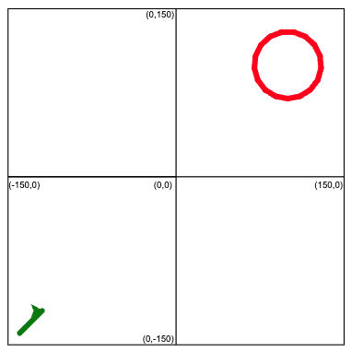
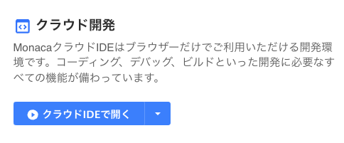
1コマ目
タートルグラフィックスを動かしてみよう
サポートページから 「タートルグラフィックス」をクリック
Monacaプロジェクトとして
インポートして、IDEで開く
座標軸と、終了地点の円、
開始地点から右斜め上に進んだ線が描画されることを確認する

Slide 6
実習（インポート）
1コマ目
学習者用・サポートページについて
https://edu.monaca.io/student
https://edu.monaca.io/template/aps

Slide 7
実習（コードの確認）
1コマ目
タートルグラフィックスのソースコード(抜粋)
①記号#の前が命令で、後ろはコメント
t.penup() # ペン先を上げる
# 右上にゴールの円を描く
t.goto(100,70) # ペン先を(100,70)に移動
t.width(5) # ペンの太さを指定
t.color("red") # ペン先の色を指定（※デフォルトは黒）
t.pendown() # ペン先をおろす
t.circle(30) # 円を描く
# スタート地点へ移動
t.penup()
t.goto(-140,-140) # スタート地点の座標(-140,-140)
# 描画スタート
t.color("green")
t.pendown()
# 解答例1: 右上の円の中まで線を伸ばすには？
t.goto(-120,-120) # 座標(-120,-120)まで進む
②ペン先を指定の座標へ移動する
②ペンの太さ・色を指定する
③この時点のペンの位置と向きを基準に、
「左に30」の位置を中心にして、円を描く
④ペン先を持ち上げて、
指定の座標へ移動
⑤ペンの色を緑に指定して、
ペン先を下げる（キャンバスに置く）
⑥ペンを指定の座標まで進める

Slide 8
1コマ目
命令を順に実行している
アプリの動作を見てみよう
画面に座標系（X軸、Y軸）が表示されている
原点（0,0）、右端（150,0）、上端（0,150）、左端（-150,0）、下端（0,-150）。
初期の動作結果を確認しよう
画面右上に赤い円を描いた。ペンが持ち上げられて、画面左下にペンが移動した。ペンが画面に置かれ、画面左下から右上に向かって短い線が引かれた
その結果をもたらしたプログラムの部分を確認しよう
「左下から右上方向に向かって線を伸ばす」部分を変更して、右上の赤い円の中まで線を伸ばしてみよう
# 解答例1: 右上の円の中まで線を伸ばすには？
t.goto(-120,-120) # 座標(-120,-120)まで進む

Slide 9
1コマ目
コメントアウトして、別解をみる
プログラムの中に"#"記号を書くと、その行の#記号より後ろのプログラムは「コメント」になる
コメントの部分は、実行されない
# の後ろに、メモを書いておくことができる
プロジェクトの中のプログラムには、別解がコメントアウトしてある。最初の解をコメントアウトした後、別解のコメントを外して保存し、実行してみよう
行を選んだ状態で、Monaca Educationの「編集」>「コメントの切り替え」を選ぶと簡単
他の方法も考えてみよう

Slide 10
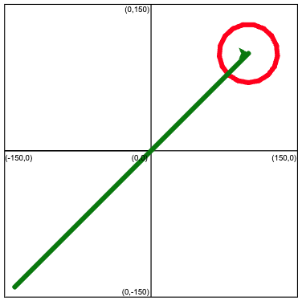
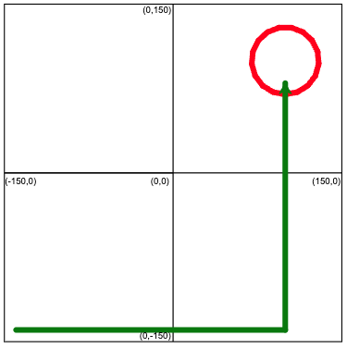
開始地点から終了地点まで、線を引こう

Slide 11
プログラム
①前の回答は、先頭に
#を付けて、コメントにする
# 解答例1: 右上の円の中まで線を伸ばすには？
# t.goto(100,100) # 座標(-120,-120)まで進む
# 描画（解答例2）
t.forward(240) # forward(): ペンが向いている方向へ進む
t.left(90) # 左に90度、ペンの向きを変える
t.forward(220)
②直進→左に回転→直進
の順に、関数を呼び出す

Slide 12
2コマ目・繰り返し制御構造・条件分岐構造を利用してみよう

Slide 13
2コマ目
ここまでの学習内容の振り返り
Monaca Educationにログインし、既存のプロジェクトをインポートした
タートルグラフィックスという仕組みで、図形描画をした
タートルグラフィックスへの命令を上から順に書く。プログラムは上から順に実行される
命令は関数といい、関数には引数を渡すことで様々な動作を指示することができる
今回は、繰り返し制御構造と条件分岐制御構造を学ぶ
繰り返し制御構造：同じ処理を何度も繰り返して実行させる仕組み
条件分岐制御構造：条件に応じて実行する処理を変える仕組み
これらを使うことで、複雑な図形を描くプログラムを、短い行数で実現できる

Slide 14
繰り返し制御構造
別解の一つは、繰り返し制御構造を利用している。Python言語のfor文を用いている
「？」の値を変えて、繰り返し回数を変えてみよう
変数iに、最初は1を代入する
字下げ（行の先頭に数文字分、空白を入れてある所）されている命令のかたまりを、実行する。かたまりの実行が終わったら、次の値を代入する。１の次は２
２を代入したら、また字下げされている命令のかたまりを実行する
２の次の値を代入して、（繰り返す）
？の所の値に対して、いくつまで繰り返しているだろうか？

Slide 15
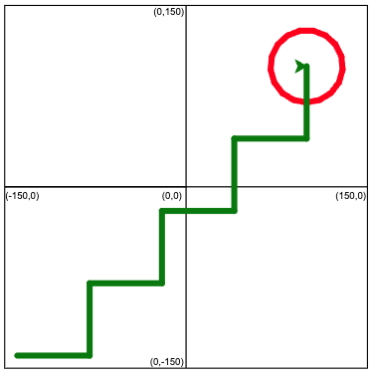
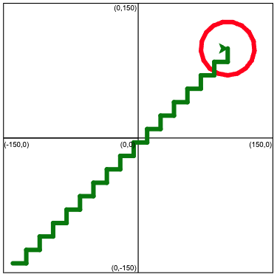
2コマ目
色々な方法で終了地点まで線を引こう

Slide 16
プログラム
for i in range(1,？): # ？のところに数を入れてみよう
t.forward(60)
t.left(90)
t.forward(60)
t.right(90) # 右にペンの向きを変える
（ヒント）range(1,4)は、「1,2,3」という数値の範囲を作ります。
今回の場合、何回繰り返すと、赤い円の中に届くでしょうか。

Slide 17
条件分岐制御構造
条件によって、実行する命令を変える
変数iの値が偶数かどうか調べる
偶数なら（2で割った余りが０なら）
続く、字下げの範囲を実行する
奇数なら（そうで無いなら）
続く、字下げの範囲を実行する
for i in range(1,9):
t.forward(60)
if i%2 == 0:
t.right(90)
else:
t.left(90)

Slide 18
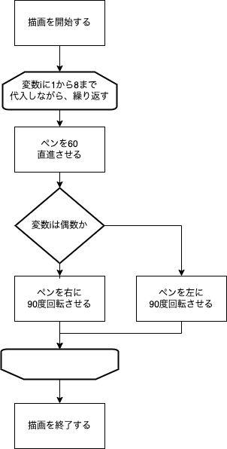
繰り返しと条件分岐を含むフローチャートとプログラム
for i in range(1,9): # ？のところに数を入れてみよう
t.forward(60)
if i%2 == 0:
t.right(90)
else:
t.left(90)
「直線を何本引く必要があるか」で、
繰り返し回数が変わります。
「i%2」という計算は、2で割った余りを求めています。
No
Yes

Slide 19
参考：計算
参考：比較
+ | 足し算をする
- | 引き算をする
* | 掛け算をする
/ | 割り算をする
% | 余りを求める
== | 左右の値が等しいか調べる。 等しければTrue（真）、 等しくなければFalse（偽）を返す
!= | 左右の値が等しくないか調べる。 等しくなければTrue（真）、 等しければFalse（偽）を返す
その他 | >, <, >=, <= などの比較ができる

Slide 20
まとめ
繰り返し制御構造：同じ処理を何度も繰り返して実行させる仕組み
条件分岐制御構造：条件に応じて実行する処理を変える仕組み
これらを使うことで、複雑な図形を描くプログラムを、短い行数で実現できる

Slide 21
3コマ目・タートルグラフィックスを用いて作品を制作してみよう

Slide 22
3コマ目
ここまでの学習内容の振り返り
Monaca Educationにログインし、既存のプロジェクトをインポートした
タートルグラフィックスという仕組みで、図形描画をした
タートルグラフィックスへの命令を上から順に書く。プログラムは上から順に実行される
命令は関数といい、関数には引数を渡すことで様々な動作を指示することができる
penup()、pendown()、circle()、goto()、forward()、left()、right()など
繰り返し制御構造：同じ処理を何度も繰り返して実行させる仕組み
条件分岐制御構造：条件に応じて実行する処理を変える仕組み
これらを使うことで、複雑な図形を描くプログラムを、短い行数で実現できる
今回は、タートルグラフィックスを使って、自由に図形を描く

Slide 23
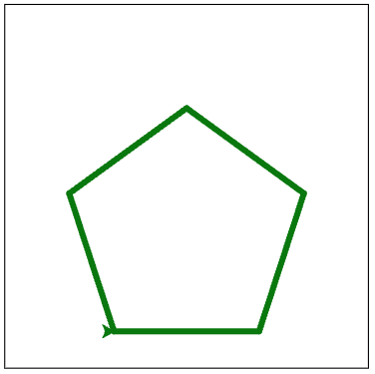
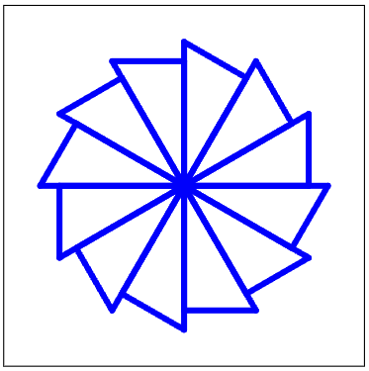
3コマ目
タートルグラフィックスで図形を描いてみよう

Slide 24
3コマ目
設計・実装・テスト・修正
いきなりプログラムを書くのではなく、紙に書いて検討しよう
ラフなスケッチを描いて、紙の上で座標を確認しよう
線の始点や終点、ペンの方向を変える位置、方向を変える時の角度、ペンを上げ下げする位置、ペンの色を変える位置などの座標
実際にプログラムを書いて、実行しよう
複雑な図形を描く場合、図形を部品に分解した上で、部品ごとに「プログラムを書く→実行して試す」を行うようにしよう
意図した通りに描けないところがあれば、修正しよう

Slide 25
実習（設計）
2コマ目
設計しよう
いきなりプログラムを書くのでなく、図形の頂点の座標を計算したり、回転するときの角度を検討したりする
1
２
108度
72度
1つの鋭角が30度の三角形を、
30度ずつ回転させながら描く
(-60,-120)
(60,-120)

Slide 26
作成例①
# 五角形
t.goto(-60,-120)
t.color("green")
t.width(5)
t.pendown()
for i in range(1,6):
t.forward(120)
t.left(72)

Slide 27
作成例②
# 風車
t.goto(0,0)
t.left(90)
t.color("blue")
t.width(5)
t.pendown()
for i in range(1,13):
t.forward(120)
t.right(120)
t.forward(60)
t.right(90)
t.goto(0,0)
t.right(180)

Slide 28
3コマ目
まとめ
タートルグラフィックスの関数を使い分け、適切な引数を指定することで、自由に描画できる
順次制御構造と、繰り返し制御構造、条件分岐構造を使って描画できる
繰り返しや条件分岐をうまく使うと、複雑な図形を少ない行数で描くことができる

